Slide 1
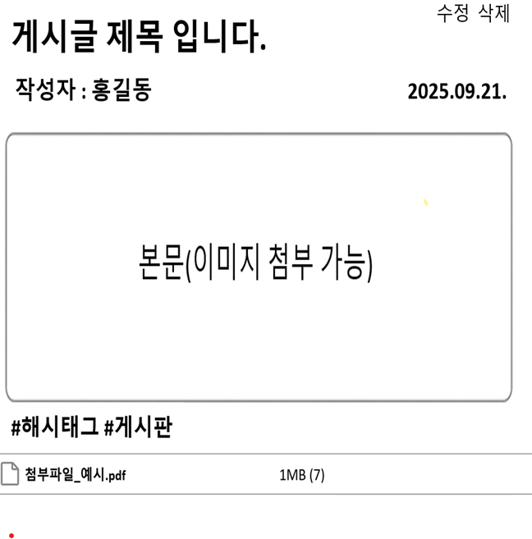
글 작성 페이지
등록

